Slide 1
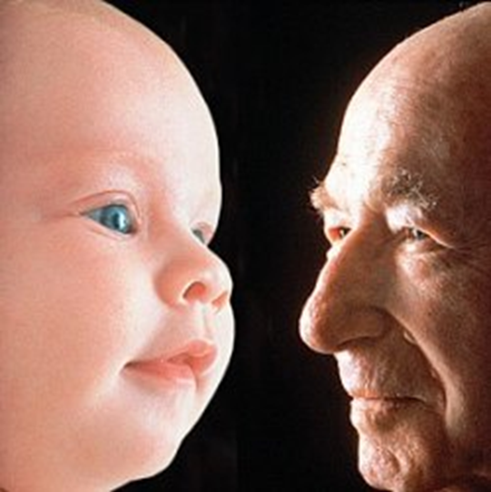
Белгород, 2023 год
МУНИЦИПАЛЬНОЕ ОБЩЕОБРАЗОВАТЕЛЬНОЕ УЧРЕЖДЕНИЕ-
СРЕДНЯЯ ОБЩЕОБРАЗОВАТЕЛЬНАЯ ШКОЛА № 36 Г.БЕЛГОРОДА
ИССЛЕДОВАТЕЛЬСКАЯ РАБОТА
От чего зависит продолжительность жизни?
Выполнили:
Ученики 4 «Б» класса
Мозговая Мария
Молодых мария
Руководитель:
Учитель начальных классов
Вторникова Инга Евгеньевна

Slide 2
Проблема исследования: Изредка встречаются люди, к которым неприменимы обычные законы и правила — они могут обходиться без сна, не заражаются опасными инфекциями во время самых страшных эпидемий. Однако нет человека, который неподвластен старению. Все живое стареет, разрушается и погибает. И даже неживая природа: здания, камни, мосты и дороги — тоже постепенно ветшают и приходят в негодность. Очевидно, что старение — это некий обязательный процесс, общий для живой и неживой природы. Если это так, то сколько отведено каждому и нас?
Решение данной проблемы является целью нашего исследования: «Попробовать определить предполагаемый срок своей жизни»
Объект исследования: человек
Предмет исследования: причины, влияющие на продолжительность жизни человека

Slide 3
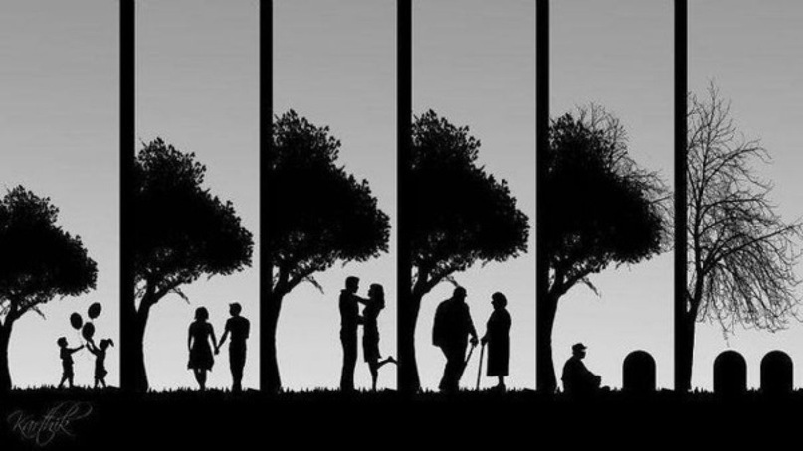
Гипотеза исследования: выяснить, возможно ли прожить до 100 лет, мы сможем, если:
1. Выясним причину феномена долгожителей.
2. Изучим различные теории старения.

Slide 4
Задачи исследования:
1. Изучить родословное древо своей семьи.
2. Выяснить, какие теории выдвигают учёные в вопросе изучения причин долголетия.
3. Изучить особенности рассматриваемых теории.
4. Выявить значимые, на наш взгляд, причины старения.
5. Вычислить свою продолжительность жизни, опираясь на рассматриваемые теории.
Методы исследования:
1. Теоретический анализ проблемы (изучение литературы
и других источников информации).
2. Анализ, обобщение и систематизация полученной информации.

Slide 5
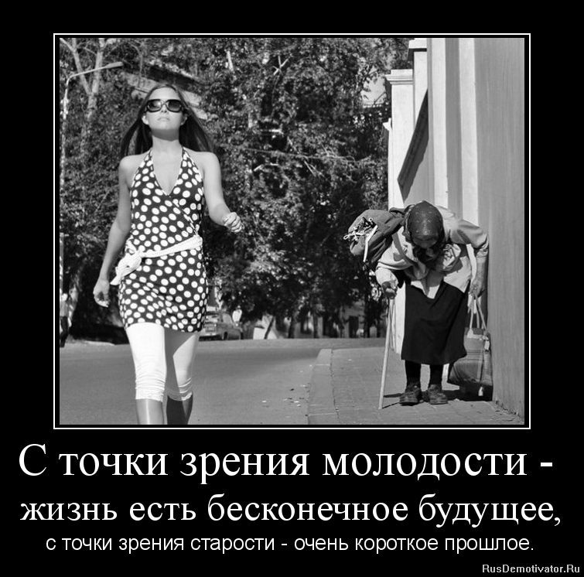
Теоретическая значимость:
Собрана информация о различных теориях, раскрывающих причины старения организма, о феномене долгожителей.
Практическая значимость: Материал можно использовать:
для проведения внеклассных мероприятий со школьниками среднего и старшего звена на темы, связанные со здоровым образом жизни, классных часах.

Slide 6
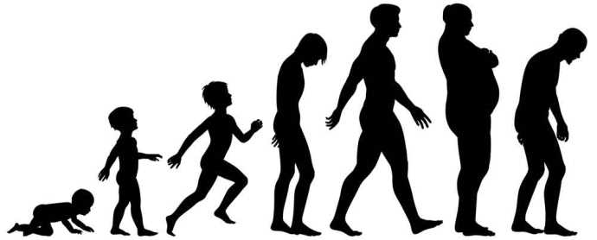
Нет человека, который не задумывался бы о старости, о смерти.
Это вечная тема для размышлений и лучших умов человечества, и самых обычных людей.
Ученые пытаются найти универсальные причины механизма старения, нащупать пути управления этими процессами.
Многие вопросы так и остаются открытыми, на некоторые из них нашелся ответ совсем недавно.
Мы тоже решили попытаться найти ответ на вопрос, а сколько же нам отведено судьбой?
Notes:
Нет человека, который не задумывался бы о старости, о смерти. Это вечная тема для размышлений и лучших умов человечества, и самых обычных людей. Ученые пытаются найти универсальные причины механизма старения, нащупать пути управления этими процессами. Многие вопросы так и остаются открытыми, на некоторые из них нашелся ответ совсем недавно.

Slide 7
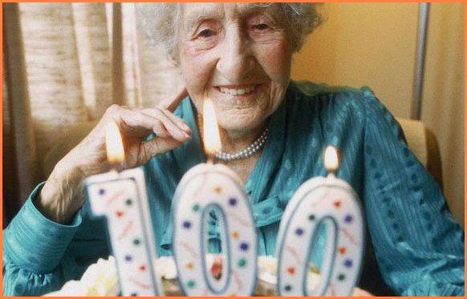
Наследуемость долголетия
Наследуемость видовой длительности жизни у всех живых существ прямо говорит о том, что процесс старения находится под генетическим контролем. Это доказывают и данные исследований о длительности жизни родителей и детей.
Связь между долголетием родителей и детей была подмечена давно. Американский исследователь А. Белл изучил продолжительность жизни около 3000 потомков одного семейства. У потомков, умерших ранее 20 лет, среди отцов было 24,1 % долгожителей (80 лет и выше), у умерших между 60 и 80 годами — 37,5 %, а у умерших в 80 и более лет — 46 %. Аналогичная связь наблюдалась между продолжительностью жизни потомков и матерей. Наследуемость долголетия доказали и исследования его соотечественника Р. Пирля. По его данным, 86 % людей, доживших до 90 и 100 лет, имели одного или обоих родителей-долгожителей. А у родителей с небольшой продолжительностью жизни и дети не отличались долголетием.

Slide 8
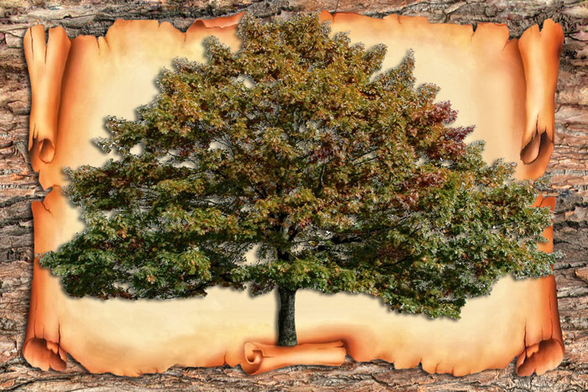
Мы решили изучить родословное древо своих семей и вот что выяснили.

Slide 9
Предполагаемая продолжительность жизни Марии, согласно родословному древу её семьи, 71 год
Продолжительность жизни двух поколений Мозговой Марии

Slide 10
Предполагаемая продолжительность жизни Марии, согласно родословному древу её семьи, 71 год
Продолжительность жизни трёх поколений Молодых Марии

Slide 11
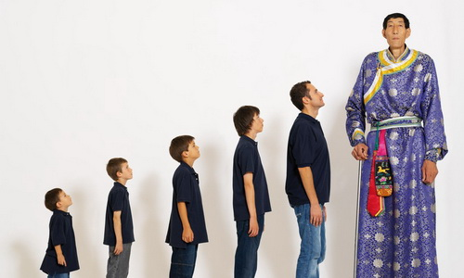
Рост человека влияет на продолжительность его жизни

Slide 12
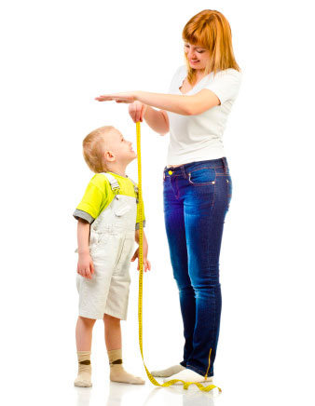
Коммуна Виллагранде - Стризайли на острове Сардиния известна тем, что там проживает самое большое число европейцев, которым перевалило за сто лет.
Такое долголетие можно объяснить действием многих факторов (в том числе средиземноморской кухни и активной общественной жизни). Но одна из причин, возможно, кроется в том, что люди там живут преимущественно низкорослые – средний рост мужчины самого старшего поколения составляет около 160 см.

Slide 13
Удивительно. Более здоровые дети обычно вырастают более высокими – на этом основании логично было бы считать рост хорошим показателем общего физического развития.
Но если принять во внимание другие факторы, такие как питание и здравоохранение, получается, что более высокие люди тяжелее переносят старение.
К примеру, чем крупнее человек, тем больше у него в организме клеток, что повышает риск развития мутаций, которые могут вызывать рак.
Кроме того, тело большего размера сжигает больше энергии, что приводит к накапливанию токсичных продуктов жизнедеятельности, отрицательно влияющих на общее самочувствие.
Результатом такого воздействия может стать сокращение продолжительности жизни. Так, среди долгожителей Сардинии наиболее рослые жили примерно на два года меньше, чем их невысокие соседи.
Еще одно исследование, в котором приняли участие 1,3 млн испанцев, показало, что каждый дополнительный сантиметр уменьшает продолжительность жизни на 0,7 года.
Вердикт: Низкий рост – залог долгой жизни.

Slide 14
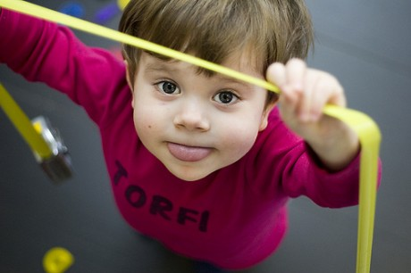
Средний рост женщин поколения Мозговой Марии составляет около 169 см.
Следовательно, 9 см * (- 0,7) года = - 6,3 года
71 – 6,3 = 64,7 года

Slide 15
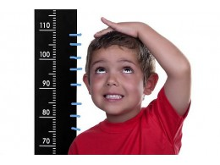
Средний рост женщин поколения Молодых Марии составляет около 170 см.
Следовательно, 10 см * (- 0,7) года = - 7 года
71 – 7 = 64 года

Slide 16
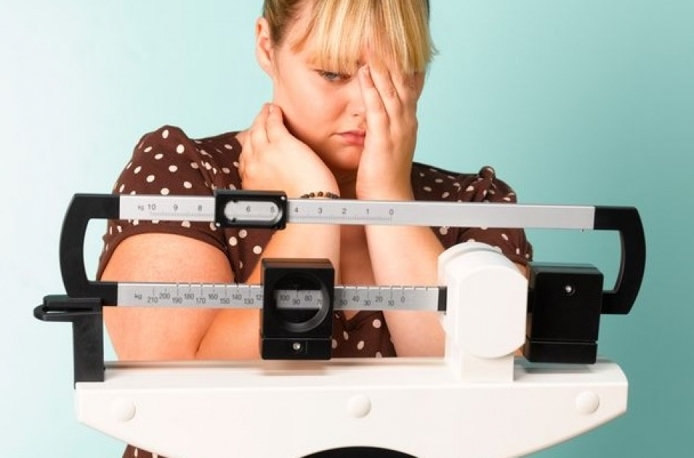
Продолжительность жизни зависит от веса

Slide 17
Эксперименты на животных показали, что крысы с выраженным избытком массы тела живут в 2 раза меньше обычного. Впрочем и без всяких экспериментов ясно, что в меру худощавые люди живут дольше других. Вспомним, как выглядят люди дожившие до 90, 100 и более лет?! Они всегда худощавы. Вспомним, как выглядят животные в природе?! Все животные стройны, а часто и поджары. И мы - люди, не рассчитаны природой на избыток массы тела и, тем более, явную полноту.
Итак, чем меньше индекс массы тела, тем дольше жизнь. В то же время сильное истощение, видимо, также не будет способствовать долголетию.
Так каким же должен быть идеальный вес?
На сегодняшний день самой точной формулой идеального веса считается – формула Кетеле, больше известная, как ИМТ (Индекс Массы Тела).
ИМТ = вес (кг) / рост (м) в квадрате
ИМТ Марии Мозговой = 41: 2,1025 = 19,5
ИМТ Марии Молодых = 43: 2,1025 = 20,5

Slide 18
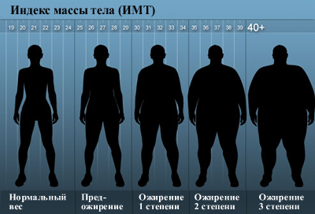
Статистические данные, полученные на большом количестве наблюдений, свидетельствуют, что у лиц с индексом ИМТ выходящим за цифры 20 - 25 (в любую сторону), частота инфарктов, инсультов, онкологических заболеваний и т.п. значительно больше, чем у лиц с идеальным индексом массы. Словом, избыточная масса тела вредна, но считается, что и слишком большой дефицит массы тела также несёт ущерб здоровью.

Slide 19
У 8 из 14 членов семьи Мозговой Марии ИМТ выходит за пределы 20-25, следовательно можно предположить, что у Марии есть генетическая предрасположенность к ожирению.

Slide 20
У 7 из 14 членов семьи Молодых Марии ИМТ выходит за пределы 20-25, следовательно можно предположить, что у Марии есть генетическая предрасположенность к ожирению.

Slide 21
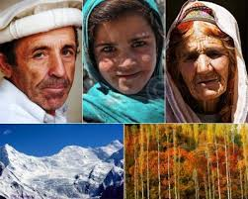
Встаёт вопрос, как быть? Есть или не есть?
Ответом на этот вопрос может служить история жизни целого племени долгожителей.

Slide 22
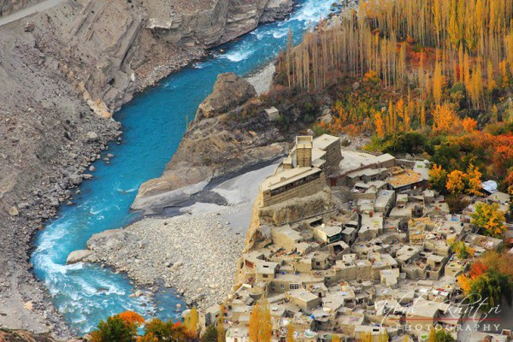
Тайна долголетия племени Хунза
Территория их проживания изолирована от всего мира горами. Люди этого племени доживают в среднем до 120 лет, причем в возрасте 100 лет они еще работают в поле, ходят в горы. 40-летние женщины выглядят как юные девушки, в 60 лет они еще молодо выглядят и очень активны. Рожать детей женщины способны и в 65 лет. Народ этот очень малочисленный (всего 15 тыс. чел.)

Slide 23
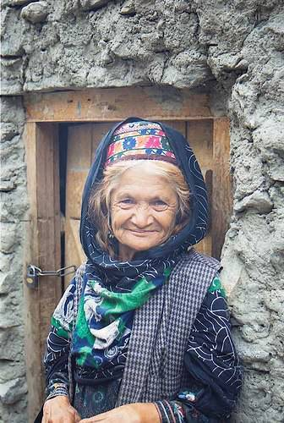
Долгое время считалось, что необычные эффекты долговечности племя хунза имеют благодаря генетическим факторам.
Хунзы - здоровые долгожителиТем не менее, исследования показали, что экологические факторы играют более важную роль, чем наследственность. Эти факторы включают в себя:
диета, которая основывается, прежде всего, на продуктах растительного происхождения
Пост во время «голодной весны» до 3 месяцев
простой и естественный образ жизни с большим количеством физической активности.

Slide 24
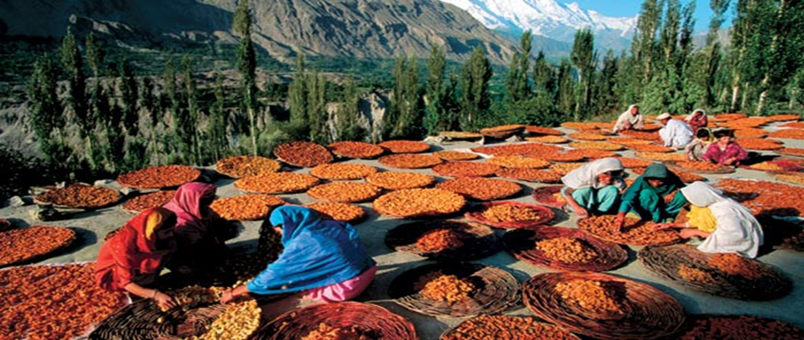
Главные принципы питания племени Хунза, возведенные в ранг культа, следующие:
Можно употреблять мясо лишь по религиозным праздникам, которое готовят сразу, не заготавливая для длительного хранения.
Хлеб в меню используется только черный. Мука для выпекания черного хлеба берется грубого помола. Зерновые культуры употребляются часто в пророщенном виде.
Очень редко в меню включается свежее молоко и молочные продукты.
Алкогольные напитки запрещены. Исключение составляет только домашнее виноградное вино. Пить данное вино необходимо крайне редко.
Овощи необходимо употреблять в сыром виде или тушенном. Основная часть меню должна включать только свежие фрукты. Нельзя из них варить компоты или варенья!
Самый главный и уважаемый фрукт племени Хунза – абрикос. У коренных жителей племени существует даже поговорка: «Женщина племени Хунза не пойдет за своим милым туда, где нет абрикос».

Slide 25
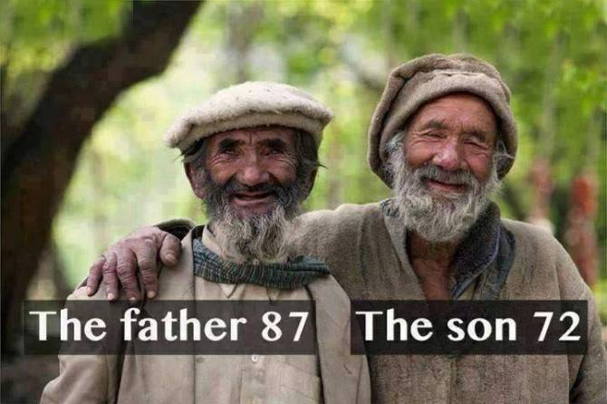
Но, главное, геронтологи уверены, что уменьшение потребления пищи на 30% может увеличить продолжительность жизни до 10%.
Следовательно, если питаться качественной пищей, но в умеренном количестве, то продолжительность жизни девочек составит:
71 год + 10 % = ~78 лет

Slide 26
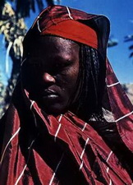
Продолжительность жизни зависит от двигательной активности
Тайна долголетия племени Тубу

Slide 27
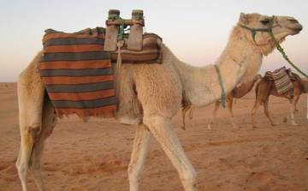
Известно, что продолжительность жизни представителей племени Тубу одна из самых высоких в мире, при этом смертность младенцев самая низкая в Африке, и члены этого племени обладают поразительно здоровыми зубами до самой старости.

Slide 28
Европейцы поражаются их рациону: утром они пьют отвары из трав и кореньев, в обед съедают горсть проса с маисовым маслом или, допустим, с кокосовым соусом, а вечером - несколько фиников. И так изо дня в день. Но их выносливость не знает границ.
Однажды к тубу прибыла экспедиция на джипах, члены которой решились сопровождать тубу-кочевников. Так те проделали пешком за один день 90-километровый путь. Европейцы, сопровождавшие их на машинах, валились от усталости, не могли держать руль в руках, а аборигены все шли и шли, даже не запыхавшись. И это когда в тени температура составляла 45 градусов (кстати, самой тени там просто нечему отбрасывать).

Slide 29
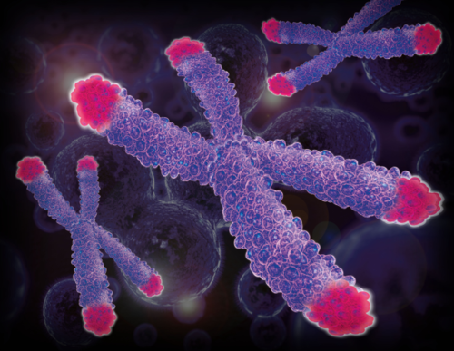
Мы задались вопросом, почему же так?
Оказывается, учёные пришли к выводу, что продолжительность жизни сильно зависит от длины теломеров, расположенных на концах хромосом в клетках. Теломеры замедляют старение, предотвращая изнашиваемость и слипание хромосом, и изменения генетического кода. Хотя люди, которые делали больше физических упражнений, как правило, были здоровее, наиболее важным фактором для удлинения теломеров оказалось то, сколько времени участник проводил сидя.
Чем меньше человек сидел, тем длиннее были его теломеры и, соответственно, выше шансы прожить дольше.

Slide 30
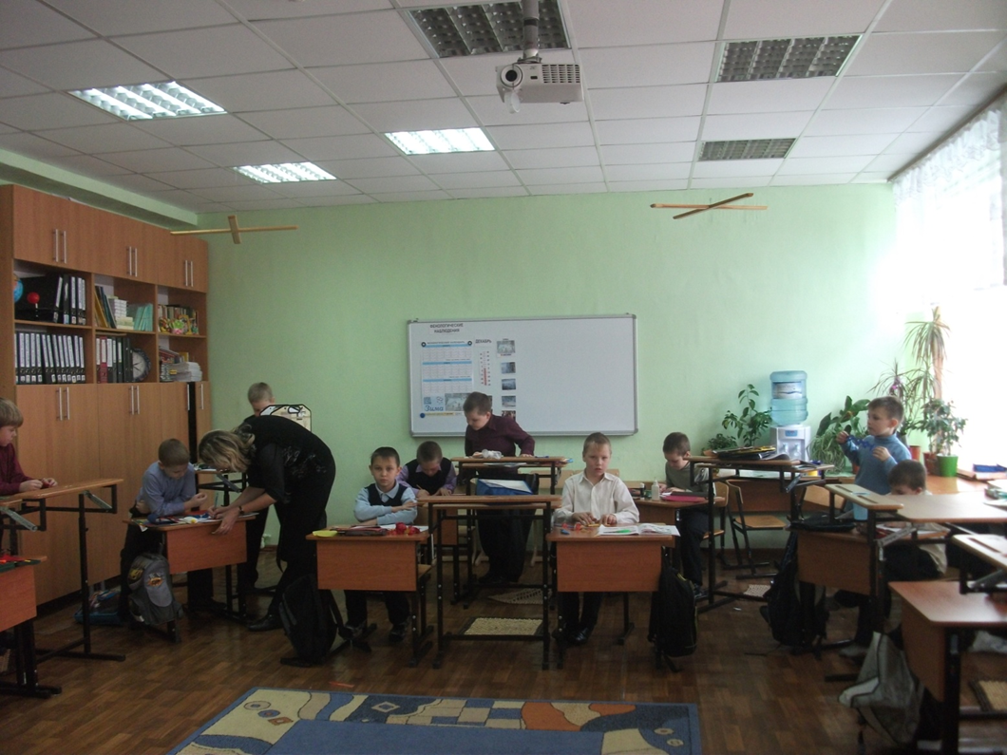
Осознав значимость двигательной активности, мы теперь с удовольствием занимаемся за конторками.
«Движение – жизнь»

Slide 31
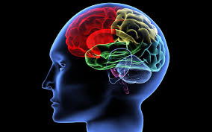
Отсюда вытекает ещё один общебиологический закон: старение меньше всего поражает и позже всего захватывает тот орган, который больше всего работает.
Тогда можем ли мы заставить головной мозг работать больше, чтобы таким путем задержать, “отсрочить” его старение?

Slide 32
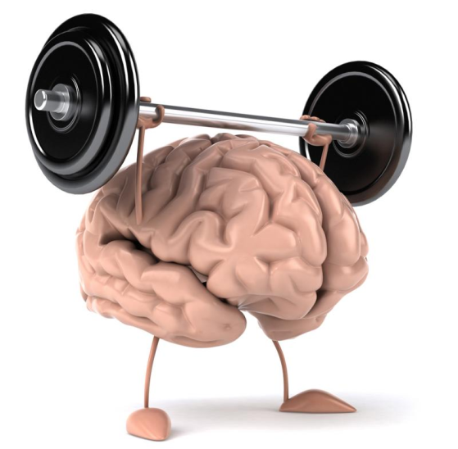
Да, можем. Всякая работа, требующая участия мозга, улучшает, укрепляет его функции. В результате его деятельность усиливается. Исследования последнего времени убедительно показывают, что у людей пожилого возраста, головной мозг которых находится в активном состоянии, не снижаются умственные способности, имеющие решающее значение для, жизни человека. У физически и эмоционально здоровых людей развитие интеллекта (отдельных наиболее важных сторон) может продолжаться даже после 80 лет.

Slide 33
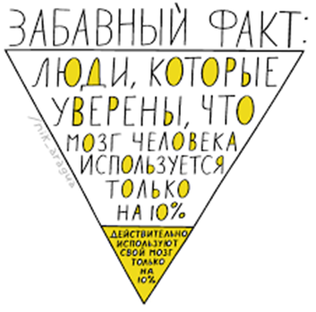
Такие люди часто говорят:
«Я не знаю, я не умею, у меня не получится»

Slide 34
Пульс - здоровье, продолжительность жизни, старение и бессмертие
Пульс (pulse) это толчки в кровеносных сосудах от ударов нашего сердца, а размер и характер работы, от них, как от главного маятника зависит вся наша жизнь, определяют продолжительность жизни, здоровье, старение и бессмертие.

Slide 35
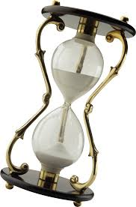
Частота пульса и размер сердца, дают скорость жизни, ее продолжительность и старение. Сердце живых организмов, совершенные и точные механизмы времени и измерители скорости жизни. Уникальные точность, возможности сердца люди, тысячи лет, пытались воспроизвести в виде водяных, песочных или механических часов.

Slide 36
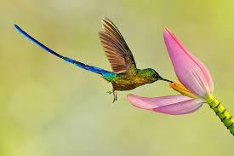
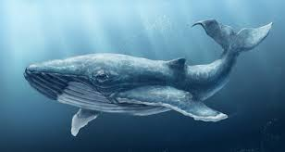
Пульс калибри в полете к примеру составляет 1 200 ударов в минуту, в покое 500 ударов, а в оцепинении всего 50 ударов. А пульс крокодила в норме сотавляет 25-40 ударов в минуту, а в состоянии оцепенения 1-5 ударов в зависимости от массы. Калибри живут 1 - 2 года, некоторые виды до 9 лет, крокодилы 5 - 8 лет, некоторые виды могут прожить до 100 лет, а киты живут 30 - 50 лет, некоторые виды китов до 200 лет и более.

Slide 37
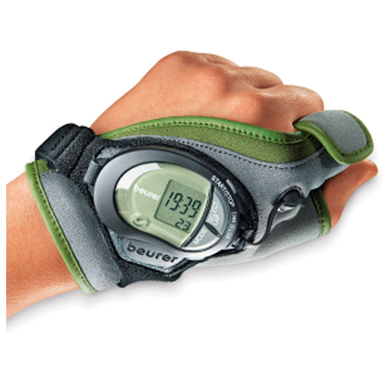
Человек конечно не мог обходится без пищи месяцы и тем более год, как крокодил, но реакция и адаптация, тоже могут меняется в широких пределах, как и колебания пульса при этом. Так при охлаждении пульс замедляется, а при выполнении работы или болезни резко возрастает. Чем сильнее эти колебания тем обычно выше глубина тонуса организма и уровень обмена.
Итак, чем экономичнее обменные процессы, тем меньшее количество ударов делает сердце человека за единицу времени, тем больше продолжительность жизни. Так как наша цель - продление жизни, то необходимо следить за эффективностью процесса, а именно за показателями пульса.

Slide 38
Мы проанализировали частоту пульса в зависимости от времени дня, температуры, положения тела и пришли к выводу, что:
самые низкие значения пульса наблюдаются ранним утром и поздним вечером;
в положении лёжа пульс ниже, чем в положении сидя и тем более стоя;
чем ниже температура тела, тем ниже пульс;
с увеличением физической нагрузки повышается и пульс.
Вывод: Замеряя свой пульс в различных по самочувствию состояниях, человек сможет научиться различать качество своего пульса, узнавать о тревожных сигналах в состоянии здоровья и прожить в среднем до 80 лет.

Slide 39
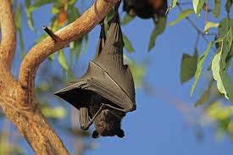
Сон – путь к долголетию.
В природе животные впадают в оцепенение и длительный сон, найдя полную безопасность, стабильные и комфортные условия, глубоко в земле или на потолке пещер и вдали от действия солнца. В крайнем случае за счет тени высоко на дереве, обеспечивая организму предельную расслабленность и прототип необходимой биохимии, снижая пульс.

Slide 40
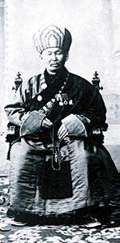
Самое интересное, иногда люди в некоторых ситуациях тоже впадают в длительный сон и даже в оцепенение переставая стариться, известны многочисленные случаи летаргического сна и даже случай оцепенения. Хамбо лама вошел в это состояние в 1927 году, по завещанию которого в 2002 году его вытащили из могилы, когда ему было 160 лет и он дышал, сердце билось с частотой 2 удара в минуту, а биологический возраст по оценкам ученых составлял 75 лет.

Slide 41
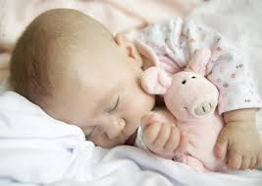
Конечно же это не выход - впадать в оцепенение для того, чтобы дольше прожить, но ежедневный полноценный сон каждый из нас может себе позволить.

Slide 42
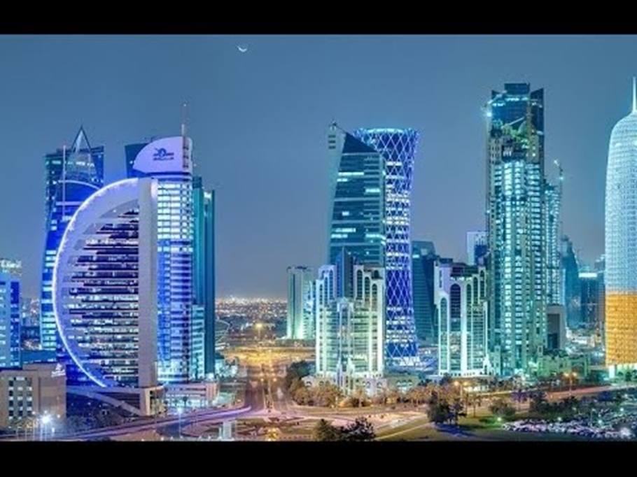
Продолжительность жизни зависит от уровня жизни
Под уровнем жизни понимают уровень материального положения, возможность получения квалифицированной медицинской помощи, хорошие жилищные и санитарно-гигиенические условия, оптимальные условия труда.

Slide 43
Поэтому, экономически развитые страны, такие как Япония, Канада, Швейцария, Швеция, Германия, Франция имеют высокую продолжительность жизни среди их граждан.
На сегодняшний день средняя продолжительность жизни россиян составляет лишь 73,4 лет, продолжительность жизни женщин в России – 72,5лет.
Для сравнения:
В Японии – 84 года.
В Германии – 83,2 года.
В Швеции – 85 лет.
В Великобритании – 83 года.
Во Франции – 82,59 лет.

Slide 44
Продолжительность жизни по гороскопу
Про то, что в соответствии со знаком Зодиака каждый человек склонен к различным заболеваниям, уже многие знают. Зная свою предрасположенность к той или иной болезни по гороскопу можно заранее провести профилактику заболеваний и защитить свой организм от опасных болезней. Но еще более интересные статистические данные обнародовали недавно сотрудники Центра астрологических учений США, исследовавшие зависимость продолжительности жизни человека и его принадлежность к знаку Зодиака. Они собрали и расписали по дате рождения и смерти более 60 000 людей, которые жили в разных концах мира. Информацию они брали из домовых и церковных книг, энциклопедий и даже с надгробных плит. Каково же было их удивление, когда компьютер, проверив 5000 первых дат, выдал четкую взаимосвязь между продолжительностью жизни и датой рождения. Дальнейшее исследования только подтвердили полученные данные.

Slide 45
Мозговая Мария – овен по гороскопу
Овны в среднем живут до 79 лет. Все Овны ранимы эмоционально из-за нервного типа характера, что и приводит к развитию у них частых головных болей, бессонницы, остеохондроза и болезней сердца. Седые волосы и лысина - характерный признак Овнов зрелого возраста.
Молодых Мария – рак по гороскопу.
Раки в среднем живут до 68 лет. Раки очень мнительны и тяжело переживают, если врач им укажет на какое-то заболевание. Во время болезни они ненавидят всех и заняты только своим состоянием. Чаще всего они болеют варикозным расширением вен, геморроем, гастритом, близорукостью и нарушением обмена веществ. Раки не любят придерживаться здорового питания и образа жизни, поэтому часто страдают от переедания и отравления. Всем Ракам необходимо принять меры для профилактики онкологических заболеваний.

Slide 46
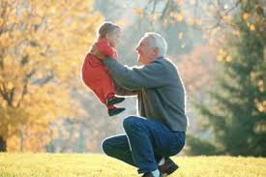
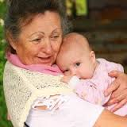
Подводя итог
В ходе выполнения исследовательской работы по теме «От чего зависит продолжительность жизни» :
Мы изучили:
родословную своей семьи;
различные теории причин старения организма;
феномены долгожителей.
Мы выявили:
факторы, ускоряющие процесс старения;
способы сохранения жизненных сил и, как следствие, продления жизни.
Установили предполагаемый срок своей жизни:
Мозговая Мария – 73 года
Молодых Мария - 71 год.

Slide 47
Подводя итог
Мы пришли к следующим выводам:
Выбранная нами тема интересна и объемна.
Это вечная тема для размышлений лучших умов человечества.
Здоровье человека включает в себя физиологической, нравственную, интеллектуальную и психическую составляющие.

Slide 48
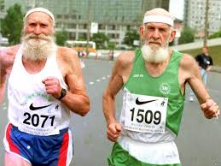
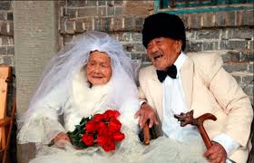
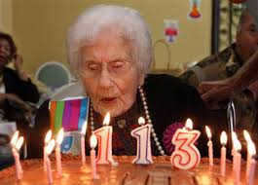
Так как тема объёмна, многогранна, мы планируем продолжить исследовательскую работу, ведь остались не раскрыты (не до конца изучены) следующие вопросы:
Как дающий жизнь кислород её укорачивает?
Как объяснить влияние уровня моря на продолжительность жизни?
Село или город, что выбрать?
Феномен библейских долгожителей.

Slide 49
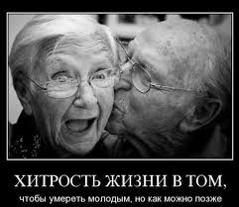
Весь секрет продления жизни состоит в том, чтобы не укорачивать ее.

Slide 51
Литература
Кузнецова С.М. Средовые и генетические факторы феномена группового долгожительства// Вечный разум. - 25.07.2005 г.
Полина Т.В. Продолжительность жизни// www.budzdorov.ru - 12 ноября 2008г.
Шааб К.С. Числовой и этнический показатели долголетия// Аналитика культурологи. - № 3 (15). - 2009 г.
Амосов Н. Моя система здоровья. “Наука и жизнь” №№ 5—7, 1998.
Фролькис В. Геронтология на рубеже веков. “Наука и жизнь” № 11, 1998.
Виленчик М. М. Биологические основы старения и долголетия. М., “Знание”, 1987.
Гладышев Г. П. Термодинамика старения. “Известия Академии наук. Серия биологическая” № 5, 1998.

